Slide 1
项目管理

Slide 2
第一部分 我理解的项目管理
目 录
第二部分 海那边互联网团队项目管理那些事
第三部分 敏捷开发/管理和 DevOps

Slide 3
第一部分 我理解的项目管理
项目与项目管理
项目管理的流程 – 模型/过程
项目管理体系

Slide 4
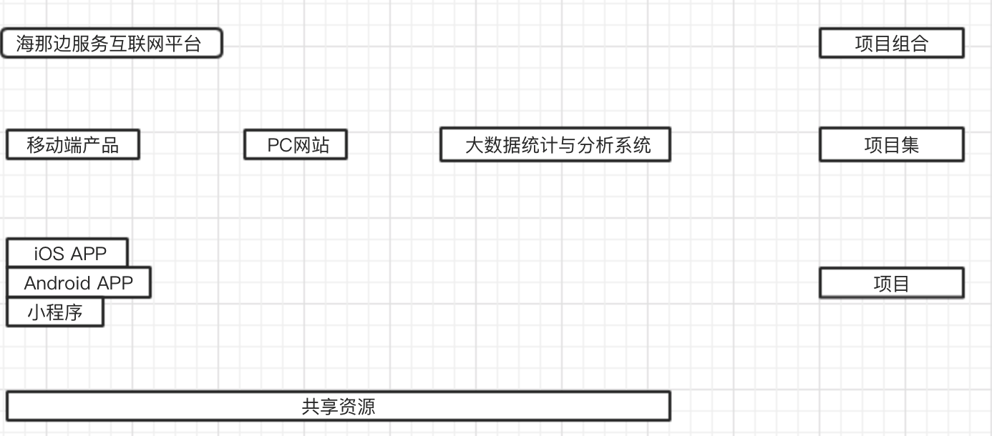
1.1、项目、项目集与项目组合
项目是为创造独特的产品、服务或成果而进行的临时性工作。
项目划分：

Slide 5
1.2、项目管理
项目管理就是将知识、技能、工具与技术应用于项目活动中，以完成项目。
将项目推进/管理过程中松散的知识转化为结构化的知识，形成体系。
项目管理最终要达成
创造商业价值
目标
要符合 SMART 原则
有形的与无形的
SMART 原则:Specific(具体的、明确的) 、Measurable(可衡量)、Achievable(可达成) 、Relevant(相关) 、Time-Bound(时间限定)

Slide 6
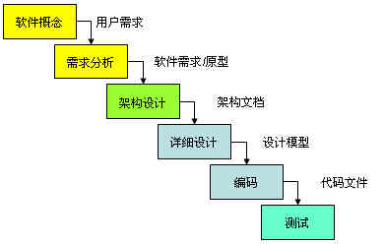
2、项目生命周期/开发模型
软件工程领域项目常见模式/流程：

Slide 7
2、项目生命周期/开发模型 – 瀑布流/预测型
需求
可行性
预测/规划
设计
建造
测试
移交

Slide 8
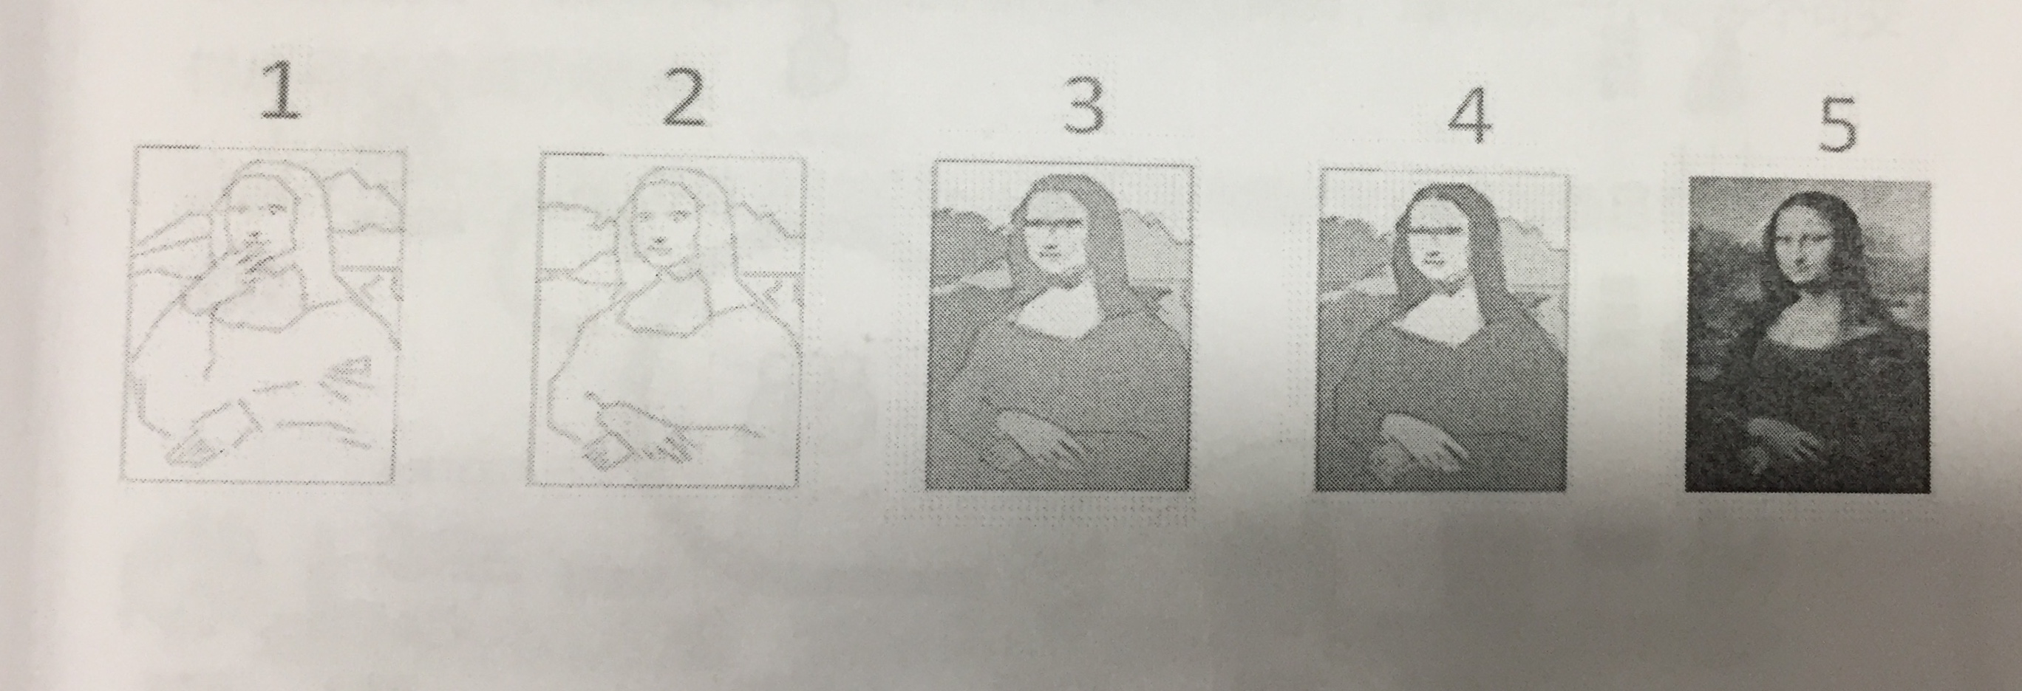
2、项目生命周期/开发模型 – 迭代型

Slide 9
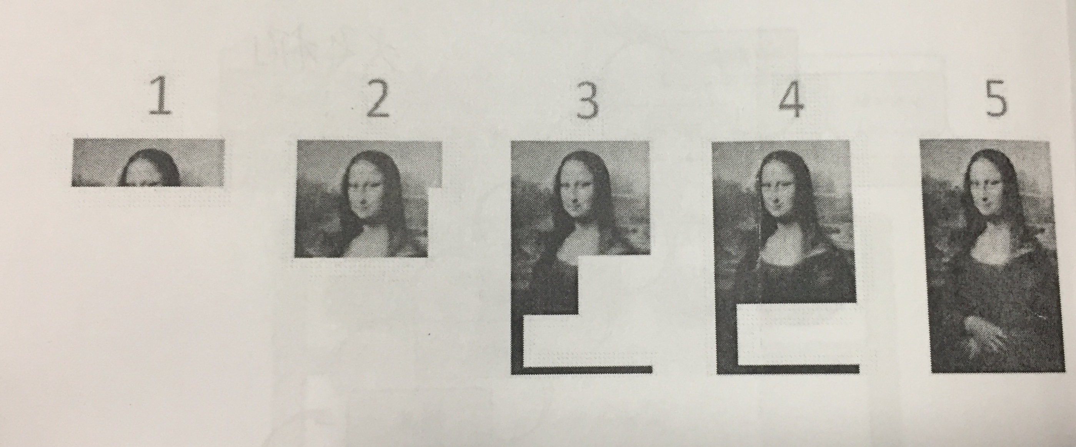
2、项目生命周期/开发模型 – 增量型

Slide 10
2、项目生命周期/开发模型 – 混合型
预测型
迭代型
混合型
增量型

Slide 11
3、管理体系 - 五大过程组
PMBOK五大过程组是：启动过程、规划过程、执行过程、监控过程、收尾过程。
监控过程组
进入
启动过程组
规划过程组
执行过程组
收尾过程组
退出结束
时间/日期
1、启动过程组：作用是设定项目目标，让项目团队有事可做；
2、规划过程组：作用是制定工作路线，让项目团队“有法可依”；
3、执行过程组：作用是“按图索骥”，让项目团队“有法必依”；
4、监控过程组：作用是测量项目绩效，让项目团队“违法必究”，并且尽量做到“防患于未然”；
5、收尾过程组：作用是了结项目（阶段）“恩怨”，让一切圆满。

Slide 12
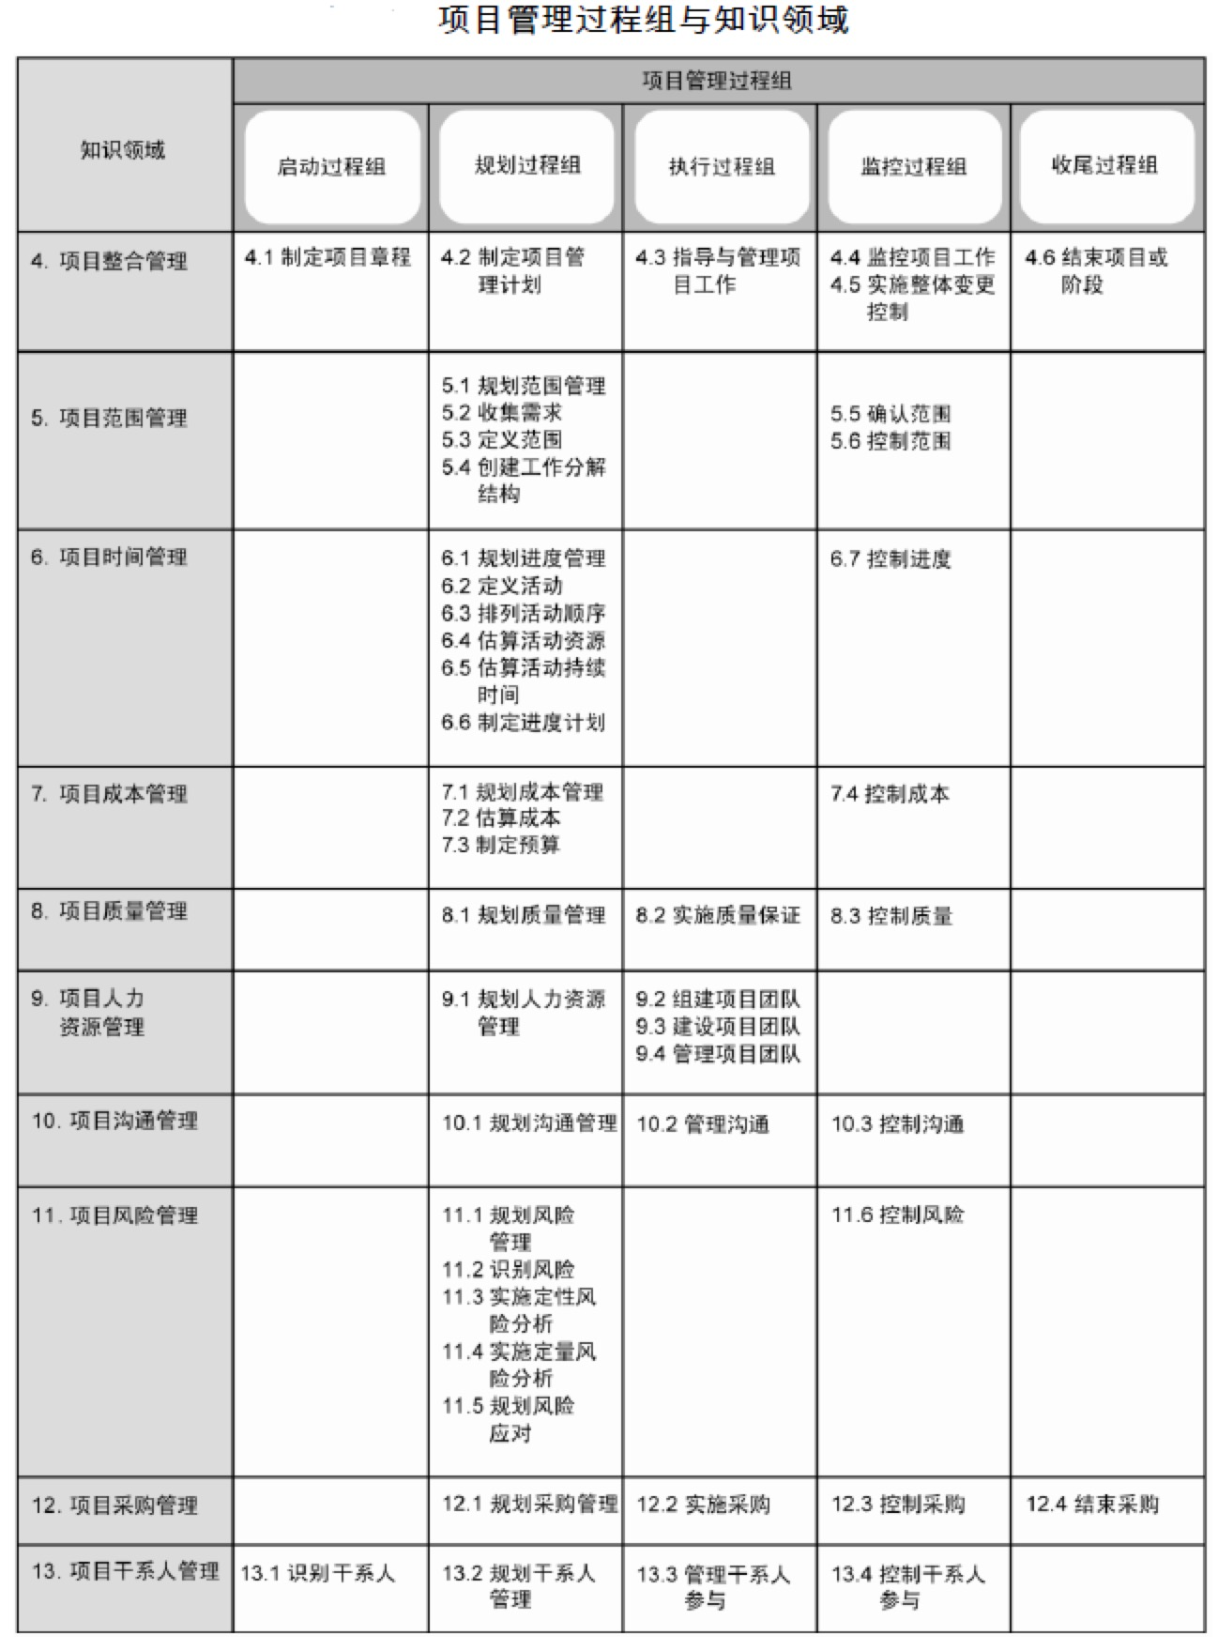
3、管理体系 – 十大知识领域
1. 项目整合管理
2. 项目范围管理
3. 项目进度管理
4. 项目成本管理
5. 项目质量管理
6. 项目资源管理
7. 项目沟通管理
8. 项目风险管理
9. 项目采购管理
10. 项目相关方管理

Slide 13
PMBOK十大知识领域是：整合管理、范围管理、时间管理、成本管理、质量管理、人力资源管理、沟通管理、风险管理、采购管理、干系人管理。
1、整合管理：其作用犹如项链中的那根线；
2、范围管理：做且只做该做的事；
3、时间管理：让一切按既定的进度进行；
4、成本管理：算准钱和花好钱；
5、质量管理：目的是满足需求；
6、人力资源管理：让团队成员高效率地和你一起干；
7、沟通管理：在合适的时间让合适的人通过合适的方式把合适的信息传达给合适的人；
8、风险管理：“无事找事”，从而让项目“无险事”；
9、采购管理：当好甲方；
10、干系人管理：和项目干系人搞好关系并令其满意。

Slide 14
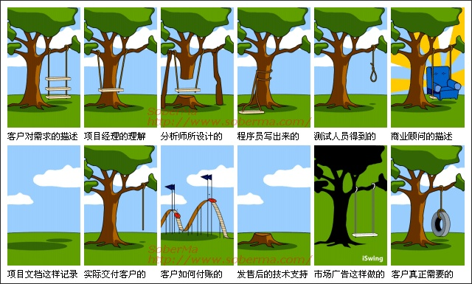
第二部分互联网团队项目管理那些事
需求沟通清楚就不需要文档了！但真的沟通清楚了吗？

Slide 15
组织类型 – 职能型
总裁
项目经理协助
职能部门经理
职能部门经理
职能部门经理
职员
职员
职员
职员
职员
职员
职员
职员
职员
红色虚线框内表示项目活动中项目经理需要协助的部门，项目经理的主要以协调不同职能部门资源的方式推进项目。

Slide 16
互联网项目推进过程中部分问题：
1. 策划稿简陋、粗糙(交互动画、页面跳转)
2. 设计稿初稿与策划稿不一致
3. 开发中需求变更导致设计、开发、测试以及需求方之间的沟通成本与项目风险均加大 - 改动点未统一、设计稿改动前后未标记
4. 自测力度不够、数据调试
5. 测试版本发布与改动点描述
6. 重点功能测试、兼容测试、第三方功能测试

Slide 17
问题分析与解决(过程优化)
过程组
知识领域
裁剪
工具/技术

Slide 18
第三部分 敏捷开发/管理和 DevOps
已经有了标准化的项目管理体系为什么还有其他的项目管理过程/理论 ？
1. 项目处在竞争愈发激烈的环境中，产品胜出不单单在产品本身质量也在于产品推向市场的速度 。
2. 本质上，降低沟通成本和试错成本的方式方法；快速迭代出可高质量&稳定的产品。
3. 开发用户真正需要的产品。

Slide 19
定义：
敏捷开发是一种团队管理工作的方式，以人为核心、迭代、循序渐进的开发方法。在敏捷开发中，软件项目的构建被切分成多个子项目，各个子项目的成果都经过测试，具备集成和可运行的特征。
宣言：
个体和互动 高于 流程和工具 （人是团队核心，流程和工具只是为了提供效率）
工作的软件 高于 详尽的文档 (文档应当短小精悍、主次分明、分类清楚)
客户合作 高于 合同谈判 (项目环境不明朗与变化导致需求不确定与变更，需要项目团队与客户彼此精诚合作，常沟通、及时反馈)
响应变化 高于 遵循计划 (项目环境不明朗与变化导致需求不确定与变更，需要项目团队与客户彼此精诚合作，常沟通、及时反馈)

Slide 20
实现形式 – Scrum
快速迭代式+增量式软件开发过程，是敏捷软件开发的常用形式 。
具体实施要求：
合作型+面对变更、广泛的技能
依据实际情况筛选、裁剪。

Slide 21
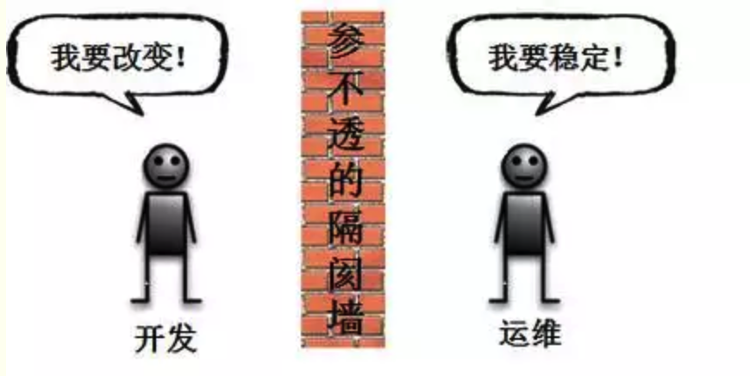
DevOps 是一个完整的面向IT运维的工作流，以 IT 自动化以及持续集成（CI）、持续部署（CD）为基础，来优化程式开发、测试、系统运维等所有环节。
DevOps 是为了解决彼此间信息沟通的鸿沟，改善团队之间的协作关系。

Slide 22
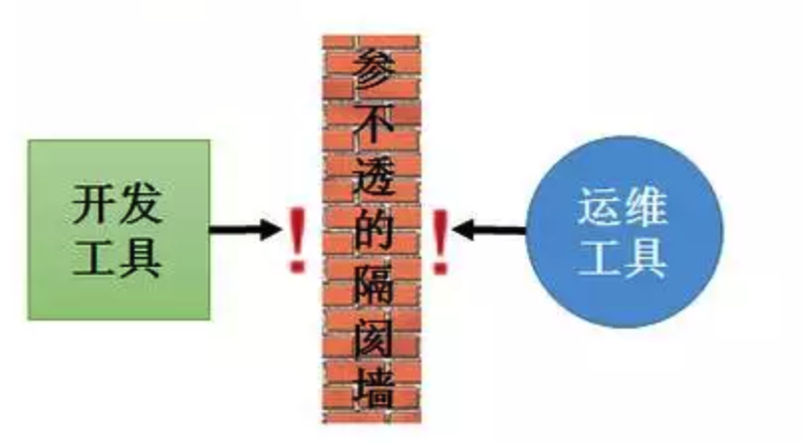
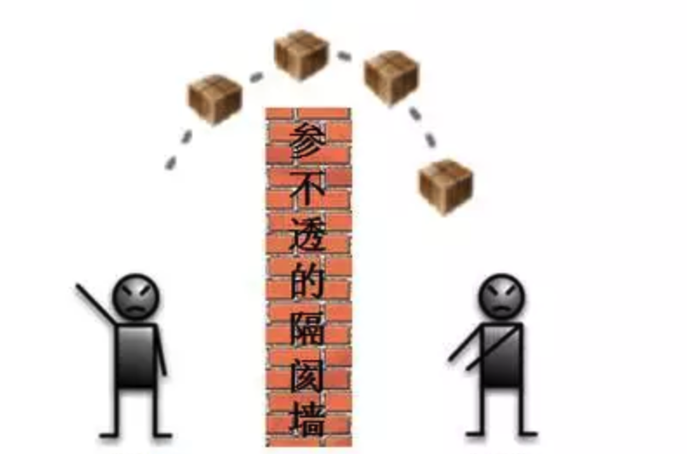

Slide 23
东西方 PM（项目经理）差异 （猜一猜）
对事不对人
因人而异
注重体系结构化
注重灵活调整
VS
项目经理绝对权威
更注重协调
项目经理充分授权
有责无权（背锅侠）
任职资格要求高
无明确大众标准

Slide 24
参考：
谈谈敏捷开发和 Scrum
没有人喜欢，但却不得不选择的敏捷开发
什么是敏捷开发？
你大概走了假敏捷：认真说说敏捷的实现和问题（手绘版）
DevOps第一讲：什么是DevOps
DevOps简介

Slide 25
谢谢！！！

